Slide 1

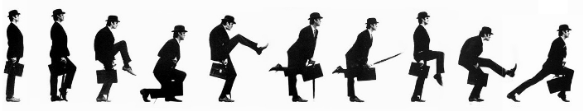
Data Science
Chapitre 11
Models

Slide 2
Modèles pré-entrainés
Keras fournit des modèles pré-entrainés
Xception
VGG16
VGG19
ResNet50
InceptionV3
InceptionResNetV2
MobileNet
DenseNet
NASNet
MobileNetV2

Slide 3
VGG16
Simonyan and Zisserman
Visual Geometry Group (VGG)
University of Oxford
2014
Puissant
Volumineux
Lent
Nécessite beaucoup de données

Slide 4
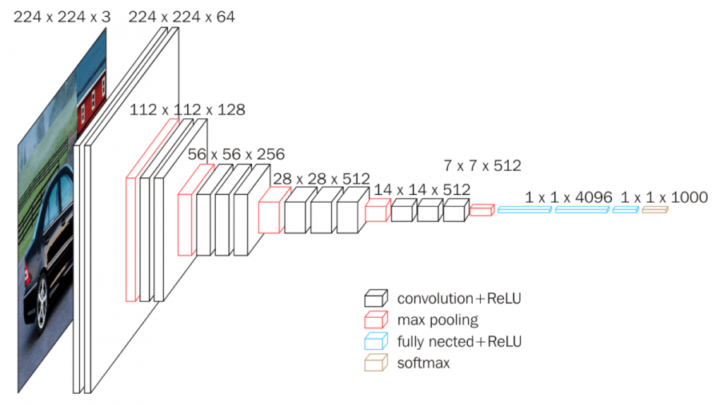
VGG16

Slide 5
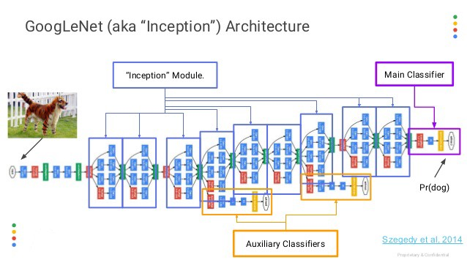
Inception
Google
2016
Non MLP

Slide 6
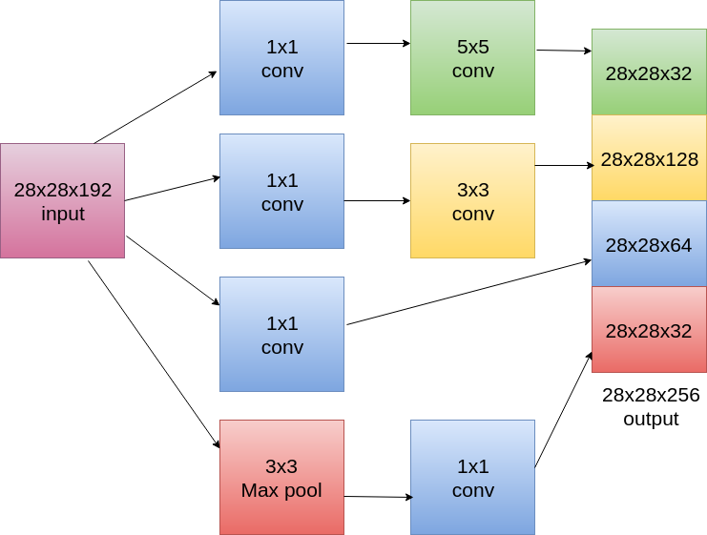
Détail d’inception

Slide 7
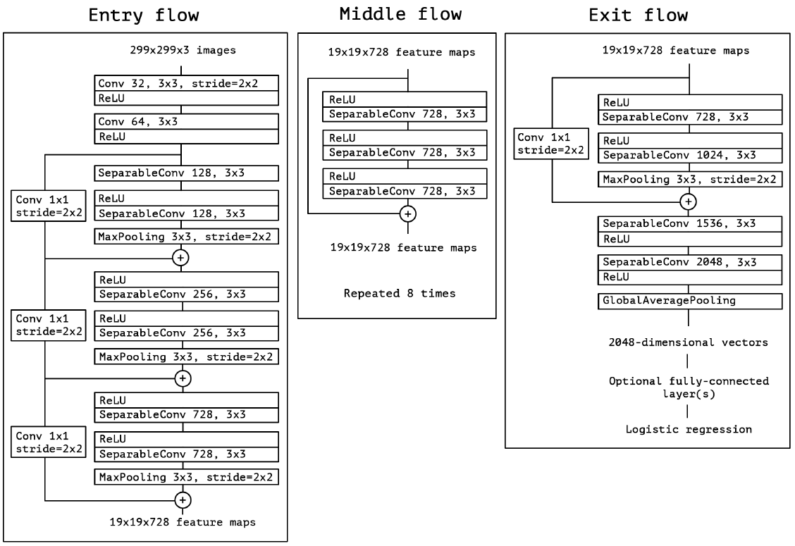
XCeption
Francois Chollet – Google
2016

Slide 8
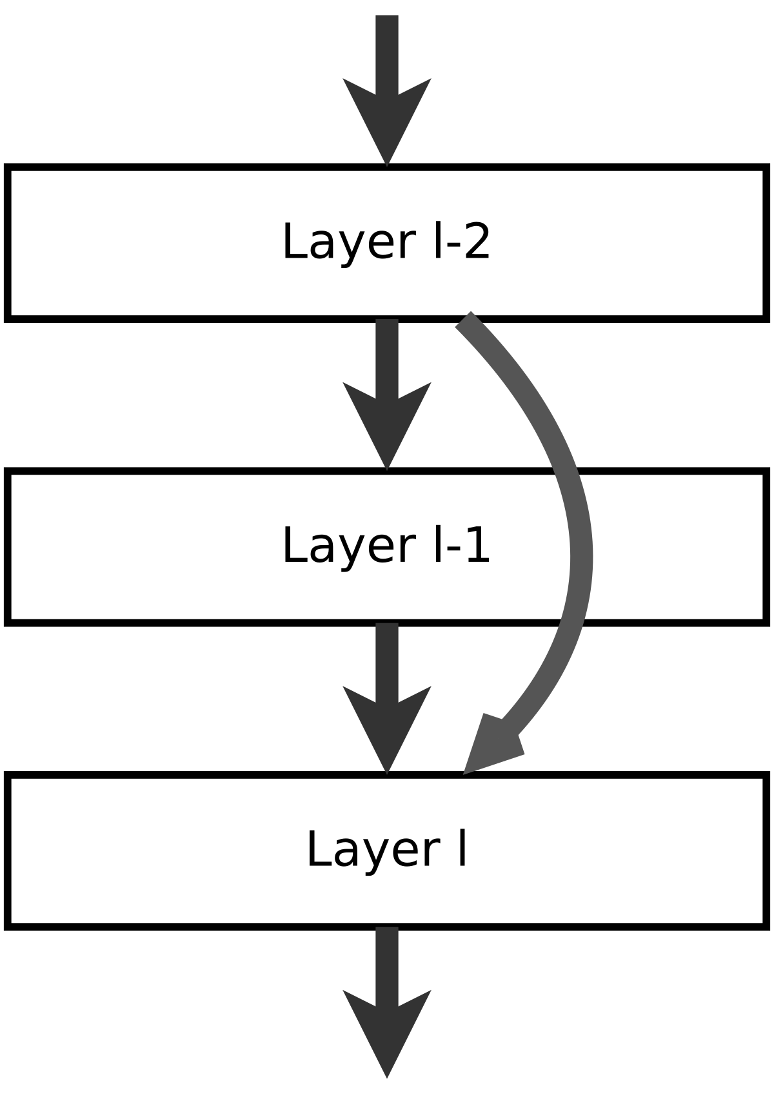
Residual Network
Permet de sauter un layer

Slide 9
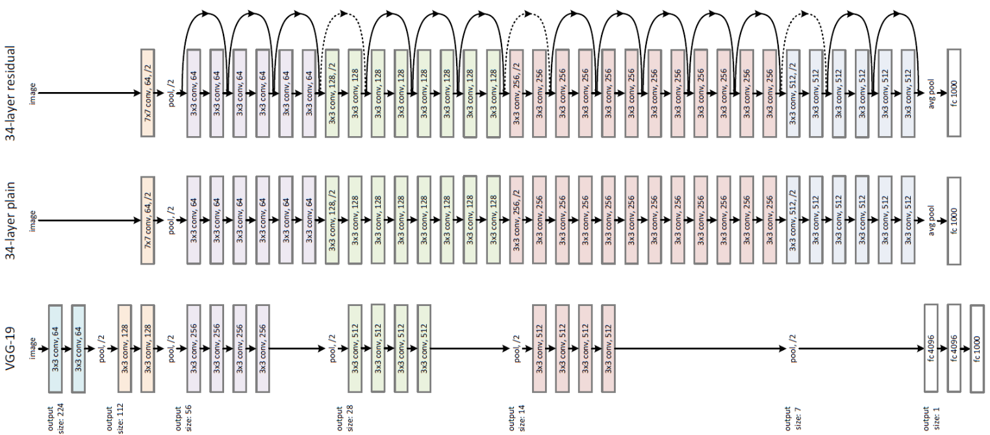
ResNet
ResNet est un Residual Network
2015

Slide 10
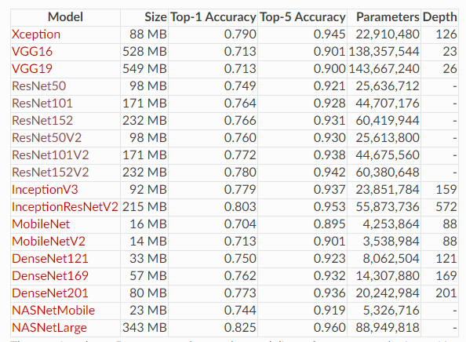
Liste des modèles Keras

Slide 11
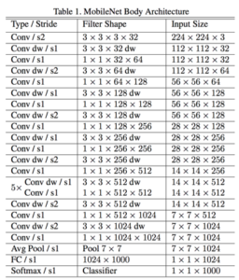
MobileNet
Le but des réseaux MobileNet est d’abaisser le nombre de poids pour accélérer l’inférence
Fonctionne sur des mobiles

